Slide 1
昨年度VLEDの取組み
資料2
対象データ
・道路通行規制情報
・食品営業許可情報
・地盤情報（ボーリングデータ・土質試験結果など）
検討メンバー（順不同）
オープンデータ有識者
大向主査（国立情報学研究所）、庄司委員（GLOCOM）
自治体・府省
静岡市、福岡市、広島市、福井県、新潟県、会津若松市、大阪市、東京都
総務省、経済産業省
民間企業・組織
社員企業、活用予定の企業・組織（各回内容に合わせて）

Slide 2
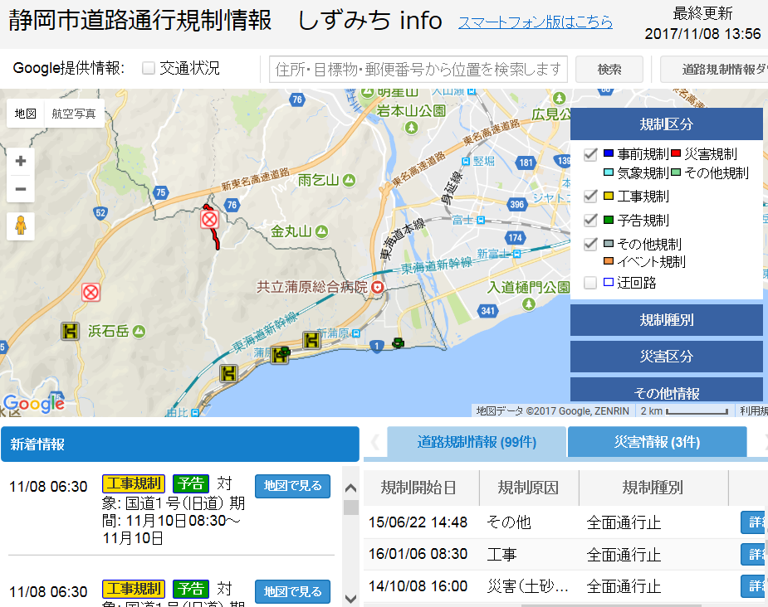
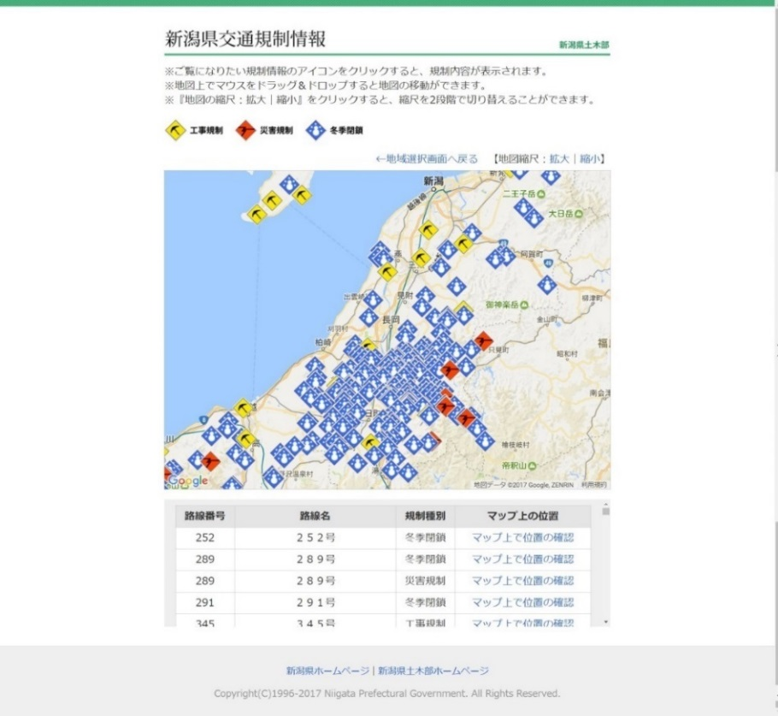
1.道路通行規制情報
背景
・静岡市が「しずみちinfo」を作成し、全国への展開を検討
・公開自治体が少ない（公開の取組みが始まった段階）
・更新頻度が高いデータに沿った提供方法の検討が必要
しずみちinfo（静岡市）
【市内の災害や道路工事による通行止めなどの規制情報を
地図上に表示するシステム】
出所：しずみちinfo（ https://shizuokashi-road.appspot.com/index_pub.html）
Webページ上のデータ公開例（新潟県）
出所：新潟県交通規制情報 （http://www.niigata-kotukisei.jp/detail.php?area=1）

Slide 3
1.道路通行規制情報
検討内容
・静岡市など自治体、利活用が見込まれる民間企業等が参加
・今後、公開の基準となるフォーマット案及び提供方法（API提供）を検討
・整理結果は、参考資料「昨年度報告書一式」 資料1 ご参照

Slide 4
1.道路通行規制情報
分科会後の取組み状況
・「しずみちinfo」改修のタイミングで、フォーマット案に沿ってデータ項目を見直し
・「しずみちinfo」上で大型イベントデータの提供に向け取組み中
大型イベント基本情報や位置情報などと合わせて、イベントによる道路通行規制情報も提供を検討

Slide 5
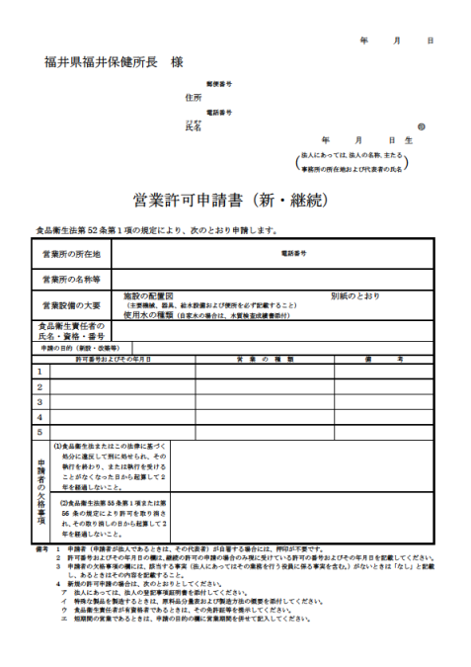
2.食品営業許可情報
背景
・申請に基づく情報であり、 全ての都道府県が
データを保有。
・公開自治体が広がりつつある
・自治体によりデータフォーマットに違いが見られる
食品衛生法に基づく
営業許可申請書例
（福井県）
出所：福井県 食品営業許可申請書（法）

Slide 6
2.食品営業許可情報
検討内容
・福井県・東京都・福岡市など公開自治体、利活用が見込まれる民間企業等が参加。
・公開側の保有する項目、利活用側の欲しい項目を議論し、フォーマット案を作成。
・BODIKなど他検討組織との連携が必要。
・整理結果は、参考資料「昨年度報告書一式」 資料3 ご参照

Slide 7
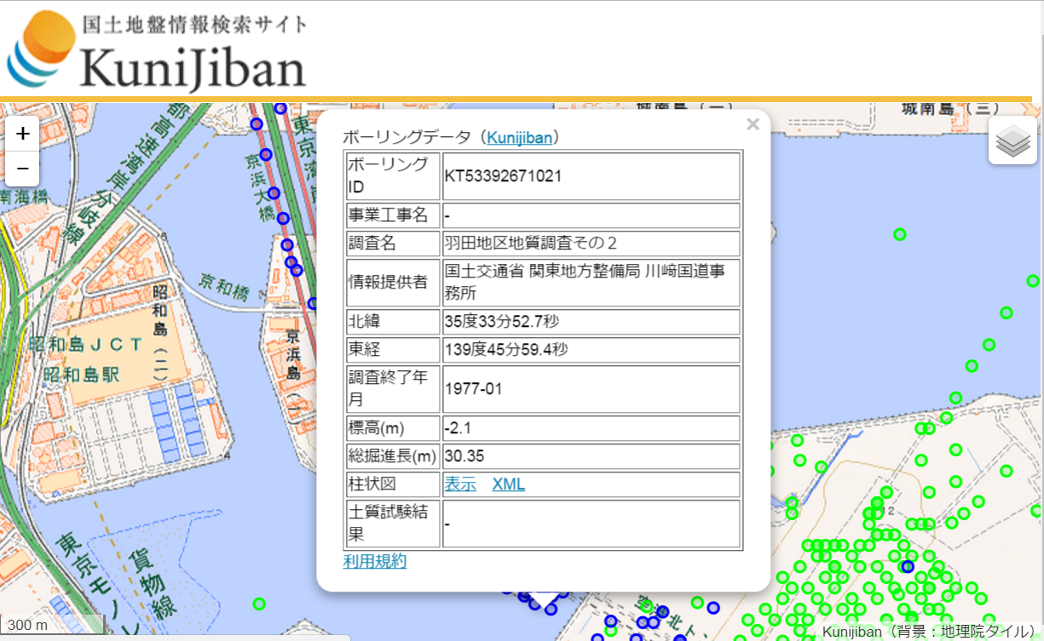
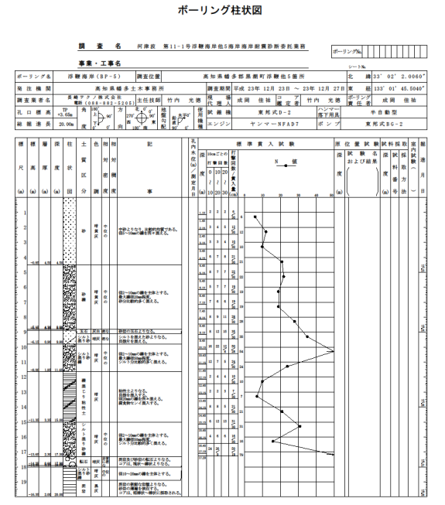
3.地盤情報
背景
・国交省によりフォーマットは検討・公開済み。
・フォーマットに沿った公開自治体が増えていない（電子納品されない、XMLでない等）。
・KuniJibanや全地連で全国のデータを集約。一方、各地域でポータルが立ち上がっている。
・個人情報（調査会社の情報等）の取扱い、地価への影響などが公開の懸念点。
国土地盤情報
検索サイト
-KuniJiban-
出所(左右両方)：KuniJiban（http://www.kunijiban.pwri.go.jp/jp/GSImap/GSImap.html）
ボーリング柱状図の例

Slide 8
3.地盤情報
検討内容
※国交省のフォーマットに従ったデータの公開を如何に普及させるかに注力
・全地連、静岡県など公開自治体、利活用が見込まれる民間企業等が参加。
・地盤調査の仕様書に電子納品とポータル登録を記載する案が挙げられた。
・地価の公開により影響があっても、行政側に責任がないことを周知すること。予め調査の仕様書に公表をすることを記載すること等が示された。
・整理結果は、参考資料「昨年度報告書一式」 資料2 ご参照
分科会後の取組み状況
・引き続き、各方面でフォーマットの普及・促進に取組み中

